Slide 1
সবাইকে স্বাগতম

Slide 2
পরিচিতি
শিক্ষক
মোঃআবুল হাশেম সরকার( বাবুল )
প্রভাষক:রসায়ন বিভাগ
বওলা কলেজ
ফুলপুর, ময়মনসিংহ
01718363977
শ্রেণি ও বিষয় শ্রেণিঃএকাদশ
বিষয়ঃ রসায়ন প্রথম পএ
অধ্যায়ঃ ২য়
গুনগত রসায়ন

Slide 3
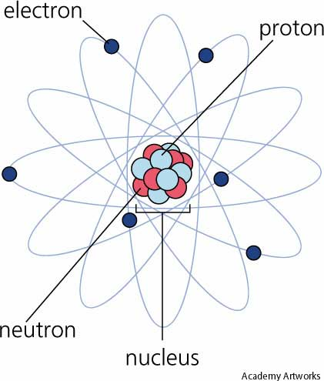
ছবিতে কি দেখতে পাচ্ছি ?
ইইইইইই

Slide 4
ইলেকট্রন
নিউট্রন
প্রোট্রন

Slide 5
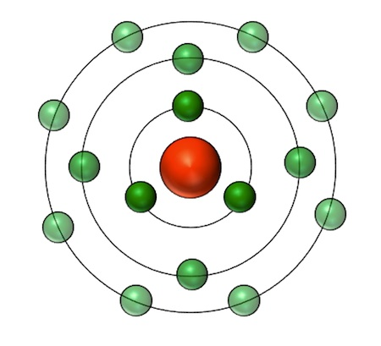
নিউক্লিয়াস

Slide 6
পাঠ শিরোনাম
রাদারফোর্ডের আলফা কণা বিচ্ছুরণ পরীক্ষা-নিউক্লিয়াস আবিস্কার।

Slide 7
শিখন ফল
এই পাঠ শেষে শিক্ষার্থীরা –
১)আলফা কণা,আলফা রশ্মি ও নিউক্লিয়াস কি তা বলতে পারবে ।
২)রাদারফোর্ড়ের পরীক্ষার বর্ণনা করতে পারবে । ৩)রাদারফোর্ড়ের পরমাণু মডেল বর্ণনা করতে পারবে ।

Slide 8
আলফা রশ্মি আলফা রশ্মি হলো এক প্রকার তেজস্ক্রিয় রশ্মি । হিলিয়াম পরমাণু হতে দুটি ইলেকট্রন বের করে নিলে যে দ্বিধনাত্মক হিলিয়াম নিউক্লিয়াস অবশিস্ট থাকে,তাকে আলফা কণা বলে।আলফা কণার প্রবাহ হল আলফা রশ্মি । আলফা রশ্মি প্রচণ্ড গতি সম্পন্ন ।

Slide 9
নিউক্লিয়াস
পরমাণুর কেন্দ্রে অবস্থিত ধনাত্বক ভারী অংশ কে নিউক্লিয়াস বলে । নিউক্লিয়াস এর ভিতরে প্রোট্রন ও নিউট্রন থাকে ।

Slide 10
ণ
প্রোট্রন
নিউট্রন
নিউক্লিয়াস

Slide 11
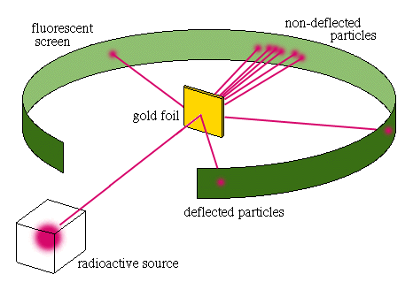
ZnS
পর্দা
সোনার পাত ভেদ করে
সোজা চলে আসে।
সোনারর
পাত
সোনার পাত ভেদ না করে ফিরে আসে
আলফা
রশ্মি

Slide 13
রাদারফোর্ডের α-কণা বিচ্ছুরণ পরীক্ষার ভিডিও চিত্র

Slide 14
দলীয় কাজ
কিছু সংখ্যক আলফা কণা সামান্য বেঁকে যায় কেন তা যুক্তিসহলিখে দেখাও ।
(প্রতি দলে তিন জন করে শিক্ষার্থী থাকবে )

Slide 15
মূল্যায়ন
১)আলফা কণা কি তা ব্যাখা কর?
২)নিউক্লিয়াস কি তা ব্যাখা কর ?
৩)রাদারফোর্ডের পরীক্ষটি সংক্ষেপে বর্ণনা কর ।
৪)রাদাফোর্ডের পরমাণু মডেল সংক্ষেপে ব্যাখা কর ।

Slide 16
বাড়ির কাজ
অধিকাংশ আলফা কণা সোজাসুজি সোনার পাত ভেদ করে চলে যায় কেন খাতায় লিখে আনবে ।

Slide 17
ধন্যবাদ সবাইকে

